Slide 1
BÀI 3: CON LẮC ĐƠN

Slide 2
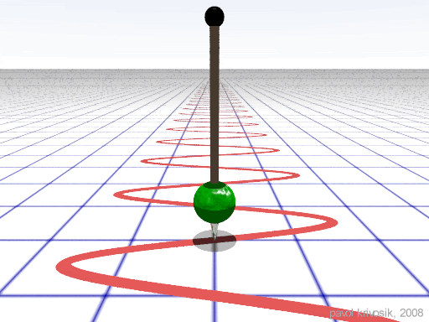
BÀI 3: CON LẮC ĐƠN
Nội dung bài học
Thế nào là con lắc đơn?
Khảo sát dao động của con lắc đơn về mặt động lực học
Khảo sát dao động của con lắc đơn về mặt năng lượng
Ứng dụng: Xác định gia tốc rơi tự do

Slide 3
BÀI 3: CON LẮC ĐƠN
I. Thế nào là con lắc đơn?
l
1. Con laéc ñôn laø moät heä goàm moät vaät nhỏ, khoái löôïng m, treo ở đầu moät sôïi daây không dãn, khoái löôïng khoâng ñaùng keå, chiều dài l.
T
2. VTCB của con lắc là vị trí mà dây treo có phương thẳng đứng, vật nặng ở vị trí O thấp nhất.
m
P

Slide 4
BÀI 3: CON LẮC ĐƠN
﴾
I. Thế nào là con lắc đơn?
α
3. Khi kéo quả cầu ra khỏi vị trí cân bằng 1 góc, ta thấy con lắc dao động quanh vị trí cân bằng.
T
------
F
...
------
...
Làm cách nào để chứng tỏ dao động trên là dao động điều hòa?
...
...
P
→ Khi lực kéo về tỉ lệ với li độ

Slide 5
BÀI 3: CON LẮC ĐƠN
II. Khảo sát dao động của con lắc đơn về mặt động lực học
﴾
Li độ góc
α
Chọn:
Gốc tọa độ: O là vị trí cân bằng.
Chiều dương: như hình vẽ.
Gốc thời gian (t = 0): lúc vật bắt đầu dao động.
Tại thời điểm t ở vị trí M, xác định bởi li độ góc α.
Các lực tác dụng lên vật
--------------------------------------------
+
T
Li độ cong
.
…
…
S = l.α
…
…
…
…
…
…
…
P
P
o
P
-----------
n
t
t
------
Vị trí cân bằng
● Trọng lực:
P
● Lực căng của dây:

Slide 6
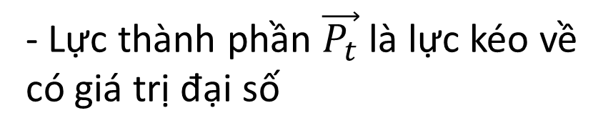
II. Khảo sát dao động của con lắc đơn về mặt động lực học
﴾
Li độ góc
- Theo ñònh luaät II Niutôn
α
(1)
Từ biểu thức trên cho thấy dao động của con lắc có phải là dao động điều hòa không ?
- Chieáu phương trình (1) leân phương tieáp tuyeán quỹ ñaïo :
--------------------------------------------
+
T
- Lực thành phần $\vec{P_{t}}$ là lực kéo về có giá trị đại số
Li độ cong
.
…
…
S = l.α
…
…
…
…
…
…
…
P_{t} = - mgsinα
(3.1)
P
P
o
P
-----------
n
t
t
------
→ Dao động của con lắc đơn nói chung không phải là dao động điều hòa.
Vị trí cân bằng
P

Slide 7




II. Khảo sát dao động của con lắc đơn về mặt động lực học
BÀI 3: CON LẮC ĐƠN
Khi nào thì có thể dao động con lắc là dao động điều hòa?
﴾
Li độ góc
α
Nếu li độ góc α nhỏ thì
$$\sin{α}≈α≈\frac{s}{l}$$
Lực kéo về có độ lớn tỉ lệ với li độ
$$P_{t}=−mgα=−mg\frac{s}{l} \left(3.2\right)$$
Vậy, khi bỏ qua ma sát và khi dao động nhỏ sin α ≈ α, con lắc đơn dao động điều hòa theo phương trình:
s = s_{o}cos(ωt+ϕ)
Với tần số góc, chu kì, tần số lần lượt là:
--------------------------------------------
+
T
Li độ cong
.
…
…
S = l.α
…
…
…
…
…
…
…
P
P
o
P
-----------
n
t
t
------
Vị trí cân bằng
P
$$ω=\sqrt{\frac{g}{l}}$$
$$T=\frac{2π}{ω}=2π\sqrt{\frac{l}{g}}$$
$$f=\frac{ω}{2π}=\frac{1}{2π}\sqrt{\frac{g}{l}}$$

Slide 8
BÀI 3: CON LẮC ĐƠN
Câu 1: Tại một nơi trên mặt đất có g = 9,8m/s², một con lắc đơn dao động điều hòa với chu kỳ 0,9s, chiều dài của con lắc là
A. 480cm B. 38cm
C. 20cm D. 16cm

Slide 9
BÀI 3: CON LẮC ĐƠN
Câu 2: Con lắc đơn DĐĐH, khi tăng chiều dài của con lắc lên 4 lần thì tần số dao động của con lắc
A. giảm 4 lần B. tăng 4 lần
C. giảm 2 lần D. tăng 2 lần

Slide 10
BÀI 3: CON LẮC ĐƠN
Câu 3: Một con lắc đơn dao động với phương trình s = 3cos(πt + 0,5π) (cm) (t tính bằng giây). Tần số dao động của con lắc này là
A. 2Hz. B. 4π Hz. C. 0, 5 Hz. D. 0,5π Hz.

Slide 11
BÀI 3: CON LẮC ĐƠN
Câu 4: Một con lắc đơn có m = 50g, chiều dài 50 cm dao động với α₀ = 6⁰ tại nơi có g = 9,8m/s². Tính li độ cực đại của con lắc đơn:
A. 0,5263 m B. 26,66 cm C. 3 cm D. 5,236 cm

Slide 12
BÀI 3: CON LẮC ĐƠN
Câu 5: Một con lắc đơn, trong khoảng thời gian Δt nó thực hiện 48 dao động. Khi tăng độ dài của nó thêm 12cm, trong cùng khoảng thời gian Δt như trên, con lắc thực hiện 36 dao động. Tính độ dài lúc sau của con lắc?
A. 15,43 cm. B. 27,43 cm.
C. 36 cm. D. 48 cm.

Slide 13
BÀI 3: CON LẮC ĐƠN
Câu 6: Tại một nơi trên mặt đất, một con lắc đơn dao động điều hòa với chu kì 2,2 s. Lấy g = 10 m/s², π²≈ 10. Khi giảm chiều dài dây treo của con lắc 21 cm thì con lắc mới dao động điều hòa với chu kì là
A. 2,0 s B. 2,5 s C. 1,0 s D. 1,5 s

Slide 14
BÀI 3: CON LẮC ĐƠN
Câu 7: Con lắc đơn dao động điều hòa với phương trình s = cos(2t +0,69)cm, t tính theo đơn vị giây. Khi t = 0,135s thì pha dao động là
A. 0,57 rad B. 0,75 rad C. 0,96 rad D. 0,69 rad
Câu 8: Một con lắc đơn dao động điều hòa với biên độ góc 0,1 rad; tần số góc 10 rad/s và pha ban đầu 0,79 rad. Phương trình dao động của con lắc là
A.
B.
C.
D.

Slide 15
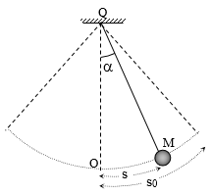
BÀI 3: CON LẮC ĐƠN
Câu 9: Treo con lắc đơn tại vị trí có gia tốc trọng trường g = 10 = π² (m/s²), chiều dài dây treo là 100 cm. Bỏ qua lực cản. Kéo vật lệch khỏi phương thẳng đứng một góc 6⁰ rồi buông nhẹ cho vật dao động. Chọn gốc thời gian khi buông vật, chiều dương là chiều chuyển động của vật ngay khi buông vật. Phương trình dao động ly độ cong của vật nhỏ là
A.
B.
C.
D.

Slide 16
BÀI 3: CON LẮC ĐƠN
Câu 10: Treo con lắc đơn tại vị trí có gia tốc trọng trường g = 10 = π² (m/s²), chiều dài dây treo là 50 cm. Bỏ qua lực cản. Kéo vật lệch khỏi phương thẳng đứng một góc 3⁰ rồi buông nhẹ cho vật dao động. Chọn gốc thời gian khi vật qua vị trí cân bằng lần đầu tiên kể từ khi buông vật, chiều dương là chiều chuyển động của vật ngay khi buông vật. Phương trình dao động ly độ góc của vật nhỏ là
A.
B.
C.
D.

Slide 17
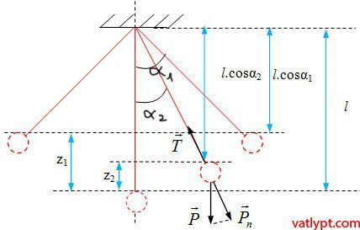
BÀI 3: CON LẮC ĐƠN
III. Khảo sát dao động của con lắc đơn về mặt năng lượng
1. Động năng của con lắc đơn:
W_{đ}(J); m(kg); v(m/s)
2. Thế năng của con lắc đơn:
$$W_{t}=mgz với z=l−l.cosα$$
W_{t} (J); m (kg); g (m/s); l (m), α (rad hoặc độ)

Slide 18
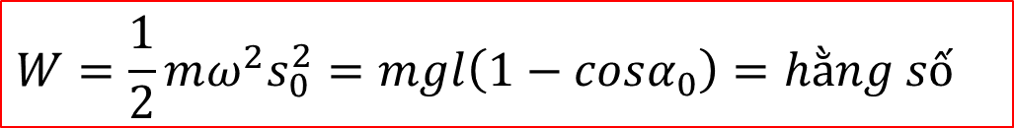
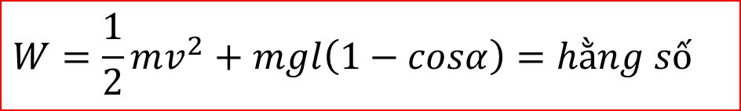
BÀI 3: CON LẮC ĐƠN
III. Khảo sát dao động của con lắc đơn về mặt năng lượng
3. Cơ năng của con lắc đơn
$$W=\frac{1}{2}mv^{2}+mgl\left(1−cosα\right)=hằng số$$
$$W=\frac{1}{2}mω^{2}s_{0}^{2}=mgl\left(1−cosα_{0}\right)=hằng số$$
+ Nếu bỏ qua mọi ma sát thì cơ năng của con lắc được bảo toàn.
+ Nó chỉ biến đổi từ dạng thế năng sang dạng động năng và ngược lại.

Slide 19
BÀI 3: CON LẮC ĐƠN
Câu 11: Khi qua VTCB, vật nặng của con lắc đơn có vận tốc 0,5 m/s. Lấy g = 10 m/s². Độ cao cực đại của vật nặng so với VTCB là:
A. 1,25 cm B. 2,5 cm
C. 11,2 cm D. 4 cm

Slide 20
BÀI 3: CON LẮC ĐƠN
Câu 12: Một con lắc đơn có chiều dài 1 m khối lượng 100 g dao động trong mặt phẳng thẳng đứng đi qua điểm treo tại nơi có g = 10 m/s². Lấy mốc thế năng ở vị trí cân bằng. Bỏ qua mọi ma sát. Khi sợi dây treo họp với phương thẳng đứng một góc 30° thì tốc độ của vật nặng là 0,3 m/s. Cơ năng của con lắc đơn là
A. 0,15 J B. 0,13J C. 0,14J D. 0.5J.

Slide 21
BÀI 3: CON LẮC ĐƠN
Câu 13: Một vật khối lượng m = 200g treo vào đầu sợi dây có chiều dài dây treo l = 60cm, DĐĐH với biên độ góc α₀ = 20º. Cho g = 9,8 m/s². Thế năng của con lắc khi qua vị trí có li độ góc α = 10⁰ có giá trị bằng:
A. 70,92 mJ B. 70,92 J
C. 17,87 J D. 17,87 mJ

Slide 22
BÀI 3: CON LẮC ĐƠN
Câu 14: Một con lắc đơn có khối lượng 2 kg và có độ dài 4 m, dao động điều hòa ở nơi có gia tốc trọng trường 9,8 m/s². Cơ năng dao động của con lắc là 0,2205 J. Biên độ góc của con lắc bằng
A. 0,75 rad. B. 4,3°. C. 0,3 rad. D. 0,075°.

Slide 23
Bộ thiết bị thí nghiệm
Khảo sát dao động của con lắc đơn và con lắc lò xo
Dụng cụ thí nghiệm:
1. Giá đỡ bằng nhôm, cao 60cm, có thanh ngang treo con lắc.
2. Đế ba chân bằng sắt, có hệ vít chỉnh cân bằng.
3. Thước thẳng dài 600 mm gắn trên giá đỡ.
4. Dây sợi tổng hợp, mảnh, không dãn, dài 50 cm. Bộ 2 viên bi thép khối lượng khác nhau, có móc treo.
5. Ròng rọc bằng nhựa, đường kính D 5 cm, có khung đỡ trục quay.
6. Thanh ke nhôm, dài 10 cm.
7. Bộ 2 lò xo xoắn có độ cứng khác nhau.
8. Bộ 2 quả nặng loại 50 g, lồng trên thanh trụ có lỗ treo ở một đầu.
9. Bộ cộng hưởng cơ gồm 3 con lắc đơn và một con lắc chủ, thanh treo cú trục quay.
10. Đồng hồ đo thời gian hiện số, có hai thang đo 9,999 s và 99,99 s.
11. Cổng quang điện hồng ngoại, có trụ thép dài 10 cm, dây nối và giắc cắm 5 chân.
5
7
9
8
4
11
3
10
1
2
6

Slide 24
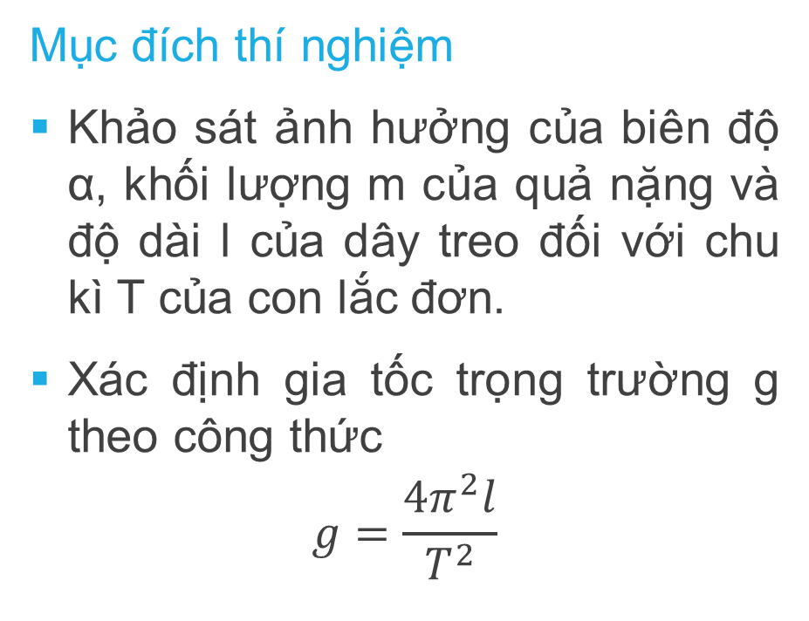
BÀI 3: CON LẮC ĐƠN
IV . Ứng dụng: Xác định gia tốc rơi tự do
Mục đích thí nghiệm
Khảo sát ảnh hưởng của biên độ α, khối lượng m của quả nặng và độ dài l của dây treo đối với chu kì T của con lắc đơn.
Xác định gia tốc trọng trường g theo công thức
$$g=\frac{4π^{2}l}{T^{2}}$$
a) Mặt trước
b) Mặt sau
Hình 1: Thí nghiệm khảo sát dao động của con lắc đơn
Hình 2: Đồng hồ đo thời gian hiện số

Slide 25
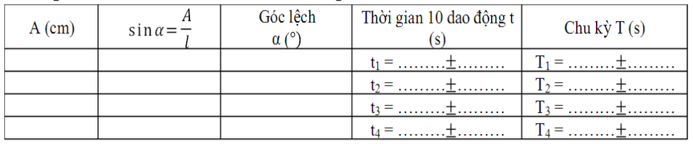
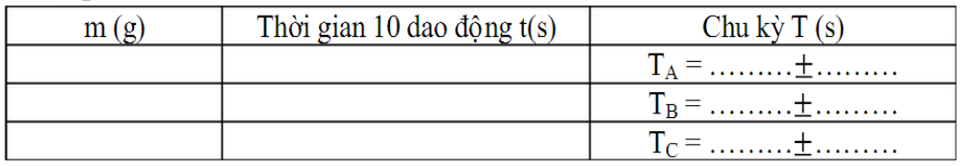
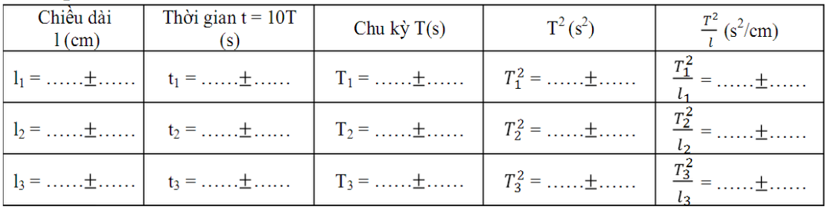

BÀI 3: CON LẮC ĐƠN
IV . Ứng dụng: Xác định gia tốc rơi tự do
Cách tính g tại nơi làm thí nghiệm
Giá trị trung bình: $\overline{g}=\frac{4π^{2}\overline{l}}{\overline{T^{2}}}$
Sai số tuyệt đối: $\frac{∆g}{\overline{g}}=\frac{∆l}{\overline{l}}+2\frac{∆T}{\overline{T}}$
Kết quả phép đo: $g=\overline{g}±∆g$

Slide 26
BÀI 3: CON LẮC ĐƠN
Câu 15: Trong bài thực hành đo gia tốc trọng trường của Trái đất tại phòng thí nghiệm. Một học sinh đo chiều dài con lắc đơn được kết quả l = (0,8 ± 0,001) m, thì chu kì dao động T = (1,79 ± 0,01) s. Lấy π = 3,14. Gia tốc trọng trường tại đó là
A. g = (9,847 ± 0,035) m/s². B. g = (9,801 ± 0,0035) m/s².
C. g = (9,847 ± 0,122) m/s². D. g = (9,801 ± 0,122) m/s².

Slide 27
BÀI 3: CON LẮC ĐƠN
Câu 16: Một nhóm học sinh đo gia tốc trọng trường bằng con lắc đơn. Kết quả đo chiều dài dây treo là l = 500 ± 1(mm) và thời gian 10 đao động toàn phần của con lắc là t = 14,3 ± 0,05(s). Số π được lấy trong máy tính và bỏ qua sai số của số pi (π). Kết quả gia tốc trọng trường tại nơi đặt con lắc đơn là
A. g = 9,65 ± 0,69 (m/s²) B. g = 9,65 ± 0,087 (m/s²)
C. g = 9,81 ± 0,11 (m/s²) D. g = 9,78 ± 0,71 (m/s²)

Slide 28
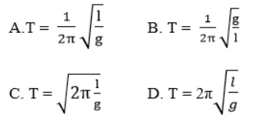
Củng cố
Bài 4 (trang 17 SGK Vật Lý 12): Hãy chọn đáp án đúng. Chu kì của con lắc đơn dao động nhỏ (sinα ≈ α (rad)) là:

Slide 29
Củng cố
Bài 5 (trang 17 SGK Vật Lý 12): Hãy chọn đáp án đúng.
Một con lắc đơn dao động với biên độ góc nhỏ. Chu kì của con lắc không thay đổi khi :
A. thay đổi chiều dài của con lắc.
B. thay đổi gia tốc trọng trường
C. tăng biên độ góc đến 30º
D. thay đổi khối lượng của con lắc.

Slide 30
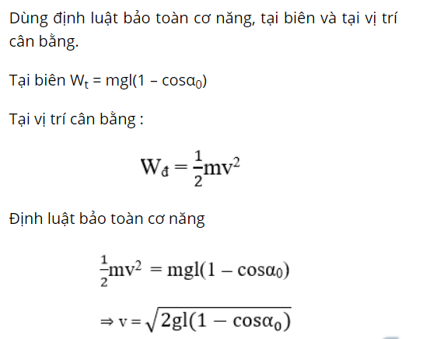
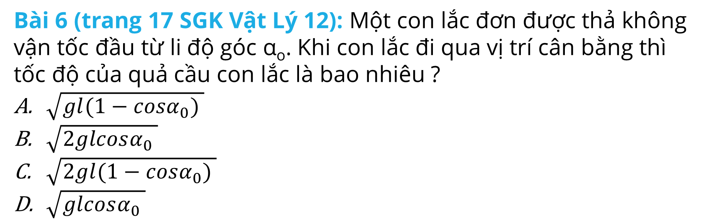
Củng cố
Bài 6 (trang 17 SGK Vật Lý 12): Một con lắc đơn được thả không vận tốc đầu từ li độ góc α_{o}. Khi con lắc đi qua vị trí cân bằng thì tốc độ của quả cầu con lắc là bao nhiêu ?
$\sqrt{gl(1−cosα_{0}) }$
$\sqrt{2glcosα_{0} }$
$\sqrt{2gl(1−cosα_{0}) }$
$\sqrt{glcosα_{0} }$

Slide 31
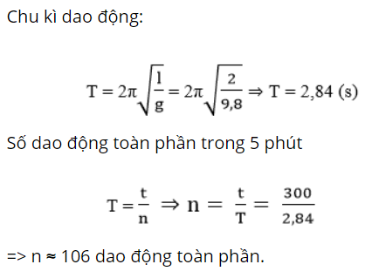
Củng cố
Bài 7 (trang 17 SGK Vật Lý 12): Một con lắc đơn dài l = 2m, dao động điều hòa tại một nơi có gia tốc rơi tự do g = 9,8 m/s². Hỏi con lắc thực hiện được bao nhiêu dao động toàn phần trong 5 phút ?

Slide 32
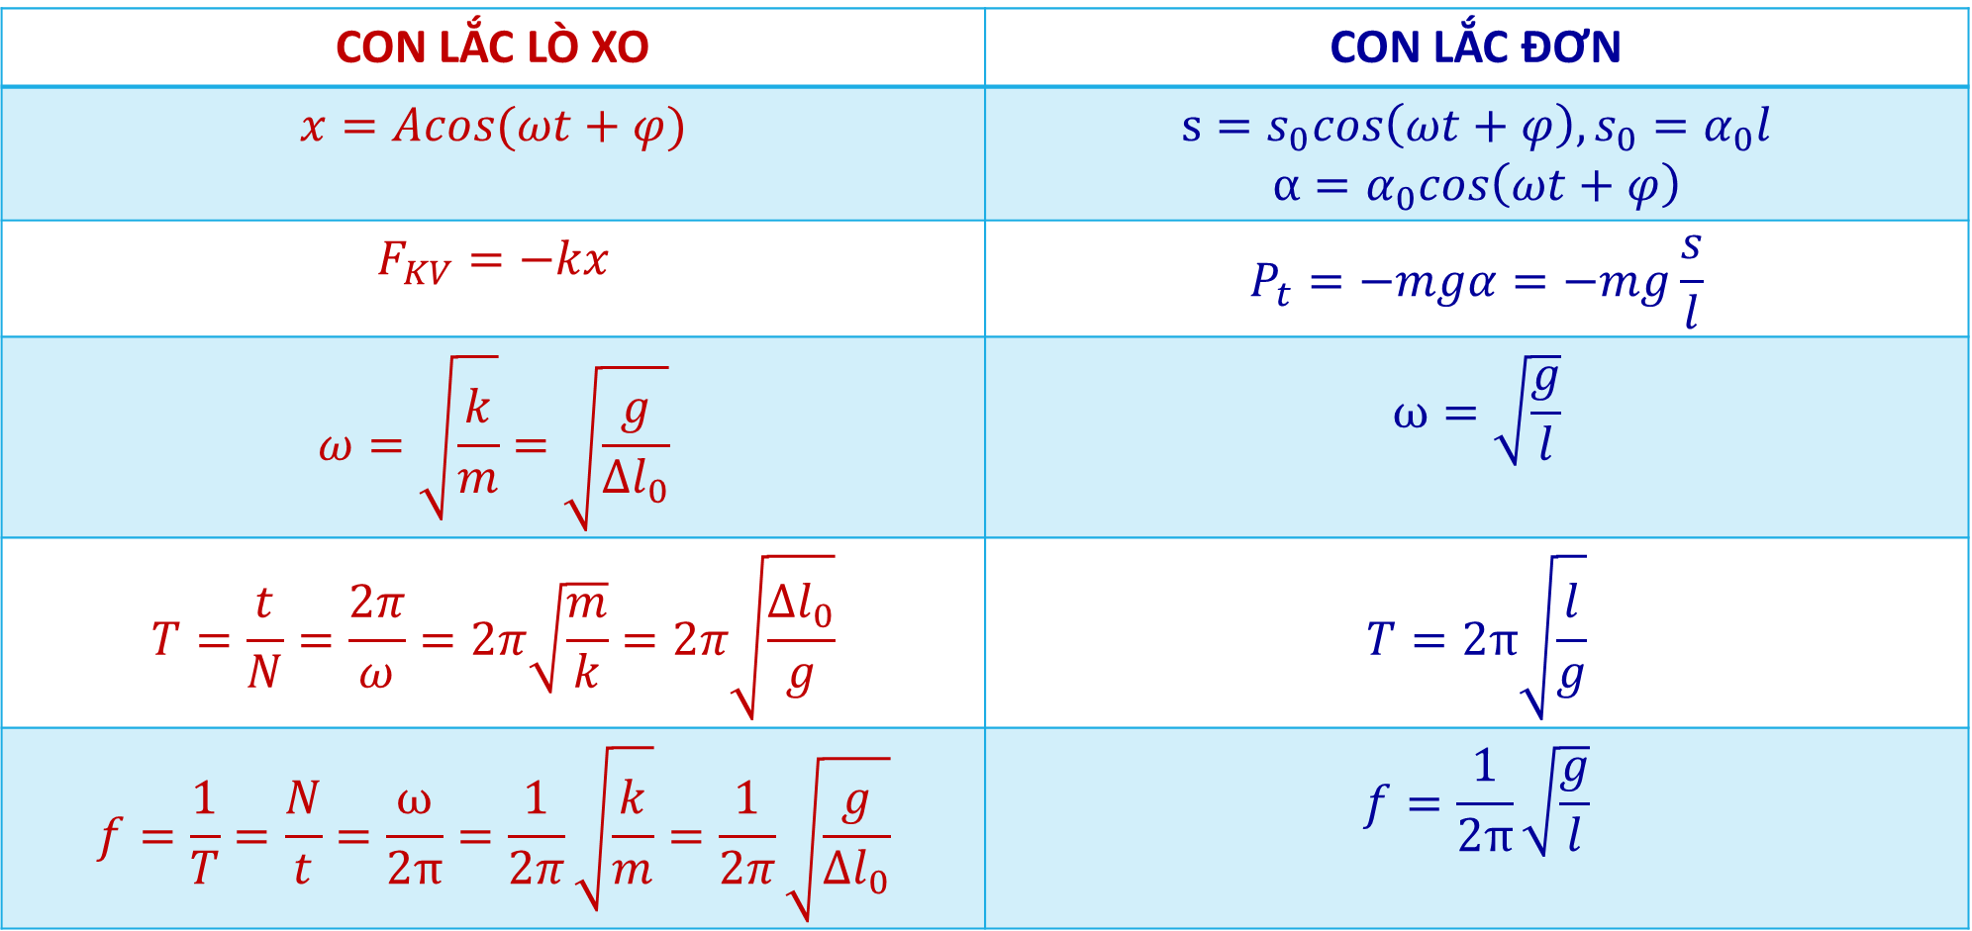
1. SỰ TƯƠNG TỰ CỦA CON LẮC LÒ XO VÀ CON LẮC ĐƠN
CON LẮC LÒ XO | CON LẮC ĐƠN
$$x=Acos(ωt+φ)$$ | $$s=s_{0}cos\left(ωt+φ\right), s_{0}=α_{0}l$$ $$α=α_{0}cos\left(ωt+φ\right)$$
$$F_{KV}=−kx$$ | $$P_{t}=−mgα=−mg\frac{s}{l}$$
$$ω=\sqrt{\frac{k}{m}}=\sqrt{\frac{g}{{∆l}_{0}}}$$ | $$ω=\sqrt{\frac{g}{l}}$$
$$T=\frac{t}{N}=\frac{2π}{ω}=2π\sqrt{\frac{m}{k}}=2π\sqrt{\frac{{∆l}_{0}}{g}}$$ | $$T=2π\sqrt{\frac{l}{g}}$$
$$f=\frac{1}{T}=\frac{N}{t}=\frac{ω}{2π}=\frac{1}{2π}\sqrt{\frac{k}{m}}=\frac{1}{2π}\sqrt{\frac{g}{{∆l}_{0}}}$$ | $$f=\frac{1}{2π}\sqrt{\frac{g}{l}}$$

Slide 33
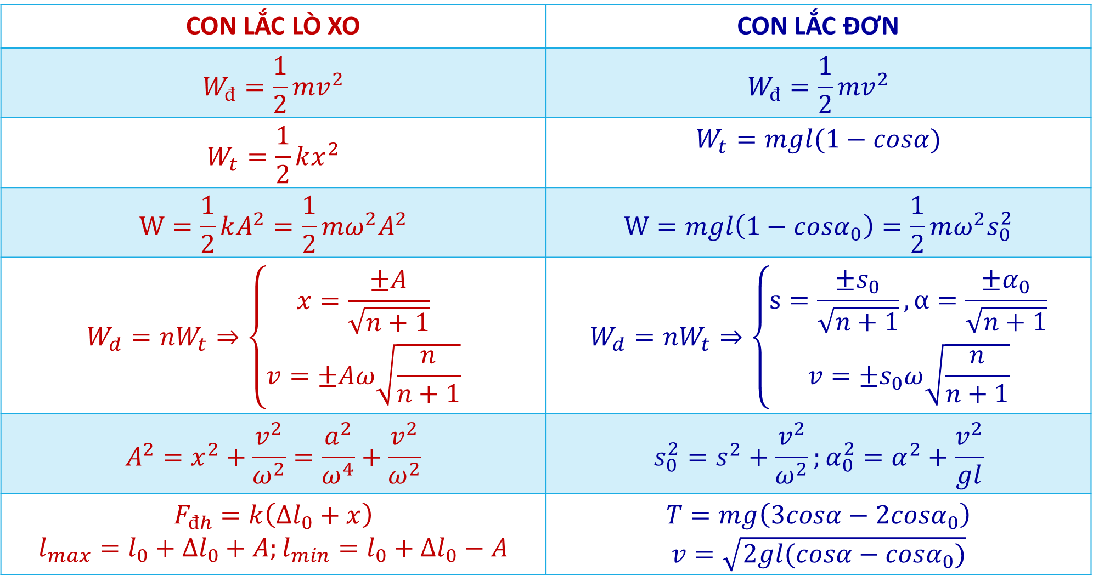
1. SỰ TƯƠNG TỰ CỦA CON LẮC LÒ XO VÀ CON LẮC ĐƠN
CON LẮC LÒ XO | CON LẮC ĐƠN
$$W_{đ}=\frac{1}{2}mv^{2}$$ | $$W_{đ}=\frac{1}{2}mv^{2}$$
$$W_{t}=\frac{1}{2}kx^{2}$$ | $$W_{t}=mgl(1−cosα)$$
$$W=\frac{1}{2}kA^{2}=\frac{1}{2}mω^{2}A^{2}$$ | $$W=mgl\left(1−cosα_{0}\right)=\frac{1}{2}mω^{2}s_{0}^{2}$$
$$W_{d}=nW_{t}⇒\left\{\begin{matrix}x=\frac{±A}{\sqrt{n+1}} \\ v=±Aω\sqrt{\frac{n}{n+1}}\end{matrix}\right.$$ | $$W_{d}=nW_{t}⇒\left\{\begin{matrix}s=\frac{±s_{0}}{\sqrt{n+1}},α=\frac{±α_{0}}{\sqrt{n+1}} \\ v=±s_{0}ω\sqrt{\frac{n}{n+1}}\end{matrix}\right.$$
$$A^{2}=x^{2}+\frac{v^{2}}{ω^{2}}=\frac{a^{2}}{ω^{4}}+\frac{v^{2}}{ω^{2}}$$ | $$s_{0}^{2}=s^{2}+\frac{v^{2}}{ω^{2}};α_{0}^{2}=α^{2}+\frac{v^{2}}{gl}$$
$$F_{đh}=k\left({∆l}_{0}+x\right)$$ $$l_{max}=l_{0}+{∆l}_{0}+A;l_{min}=l_{0}+{∆l}_{0}−A$$ | $$T=mg\left(3cosα−2cosα_{0}\right)$$ $$v=\sqrt{2gl(cosα−cosα_{0})}$$

Slide 34
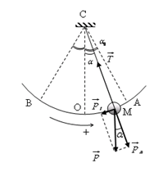
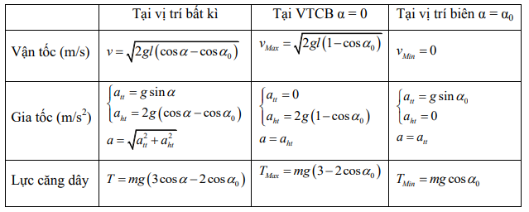
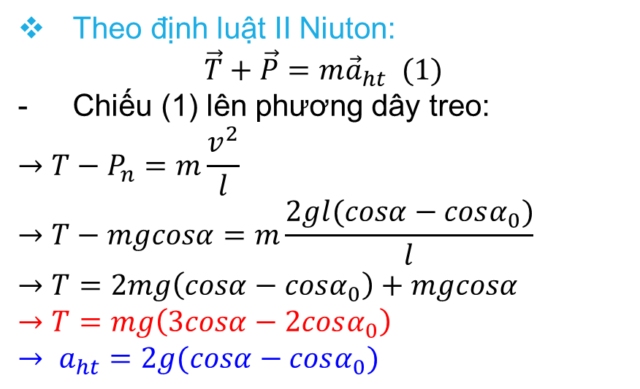
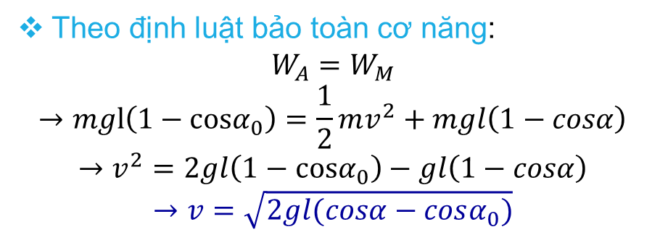
Chứng minh công thức tính vận tốc và lực căng dây của con lắc đơn
Theo định luật bảo toàn cơ năng:
$$W_{A}=W_{M}$$
$$→mgl\left(1−cosα_{0}\right)=\frac{1}{2}mv^{2}+mgl\left(1−cosα\right)$$
$$→v^{2}=2gl\left(1−cosα_{0}\right)−gl\left(1−cosα\right)$$
$$→v=\sqrt{2gl(cosα−cosα_{0})}$$
Theo định luật II Niuton:
$$\vec{T}+\vec{P}=m{\vec{a}}_{ht} (1)$$
Chiếu (1) lên phương dây treo:
$$→T−P_{n}=m\frac{v^{2}}{l}$$
$$→T−mgcosα=m\frac{2gl(cosα−cosα_{0})}{l}$$
$$→T=2mg\left(cosα−cosα_{0}\right)+mgcosα$$
$$→T=mg\left(3cosα−2cosα_{0}\right)$$
$$→ a_{ht}=2g(cosα−cosα_{0})$$

Slide 35












1. SỰ TƯƠNG TỰ CỦA CON LẮC LÒ XO VÀ CON LẮC ĐƠN
CON LẮC LÒ XO | CON LẮC ĐƠN
-A
o
+A
-s₀
o
+s₀
x
x
$$VT Biên$$
$$VTCB$$
$$VT Biên$$
$$VT Biên$$
$$VTCB$$
$$VT Biên$$
$${\left|x\right|}_{max}=A$$
$${\left|v\right|}_{min}=0$$
$${\left|a\right|}_{max}=Aω^{2}$$
$${\left|F_{v}\right|}_{max}=mω^{2}A$$
$$W_{đ min}=0$$
$$W_{t max}=\frac{1}{2}kA^{2}$$
$${\left|x\right|}_{min}=0$$
$${\left|v\right|}_{max}=Aω$$
$${\left|a\right|}_{min}=0$$
$${\left|F_{v}\right|}_{min}=0$$
$$W_{đ max}=\frac{1}{2}mv_{max}^{2}$$
$$W_{t min}=0$$
$${\left|x\right|}_{max}=A$$
$${\left|v\right|}_{min}=0$$
$${\left|a\right|}_{max}=Aω^{2}$$
$${\left|F_{v}\right|}_{max}=mω^{2}A$$
$$W_{đ min}=0$$
$$W_{t max}=\frac{1}{2}kA^{2}$$
$${\left|s\right|}_{max}=s_{0}$$
$${\left|α\right|}_{max}=α_{0}$$
$${\left|v\right|}_{min}=0$$
$${\left|a\right|}_{max}=s_{0}ω^{2}$$
$${\left|P_{t}\right|}_{max}=mgα_{0}$$
$$W_{đ min}=0$$
$$W_{t max}=mgl\left(1−cosα_{0}\right)$$
$$T_{min}=mgcosα_{0}$$
$${\left|s\right|}_{min}=0$$
$${\left|α\right|}_{min}=0$$
$${\left|v\right|}_{max}=s_{0}ω$$
$$v_{max}=\sqrt{2gl(1−cosα_{0})}$$
$${\left|a\right|}_{min}=0$$
$${\left|P_{t}\right|}_{min}=0$$
$$W_{đ max}=\frac{1}{2}mω^{2}s_{0}^{2}$$
$$W_{t min}=0$$
$$T=mg\left(3−2cosα_{0}\right)$$
$${\left|s\right|}_{max}=s_{0}$$
$${\left|α\right|}_{max}=α_{0}$$
$${\left|v\right|}_{min}=0$$
$${\left|a\right|}_{max}=s_{0}ω^{2}$$
$${\left|P_{t}\right|}_{max}=mgα_{0}$$
$$W_{đ min}=0$$
$$W_{t max}=mgl\left(1−cosα_{0}\right)$$
$$T_{min}=mgcosα_{0}$$

Slide 36
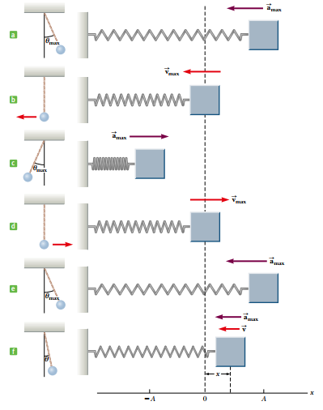
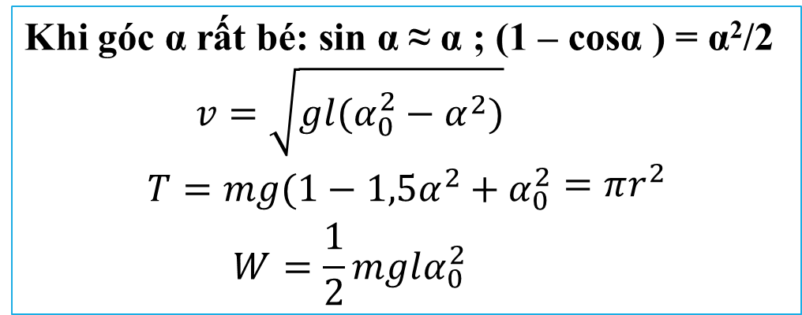
1. SỰ TƯƠNG TỰ CỦA CON LẮC LÒ XO VÀ CON LẮC ĐƠN
Khi góc α rất bé: sin α ≈ α ; (1 – cosα ) = α²/2
$$\begin{matrix}v=\sqrt{gl(α_{0}^{2}−α^{2})} \\ T=mg(1−1,5α^{2}+α_{0}^{2} \\ W=\frac{1}{2}mglα_{0}^{2}\end{matrix}=πr^{2}$$

Slide 37
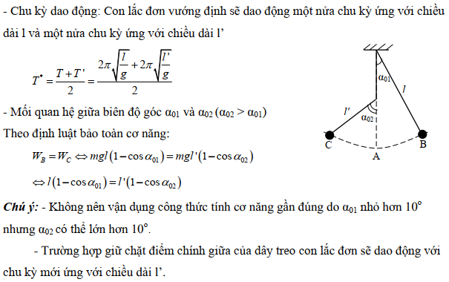
2. Dạng BT Con lắc đơn vướng đinh

Slide 38
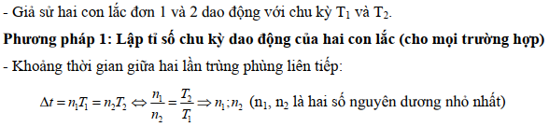
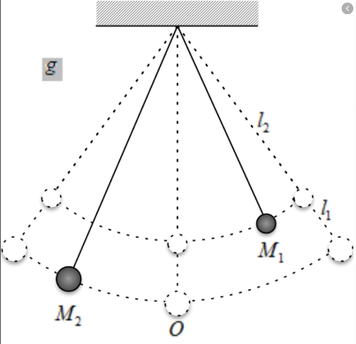
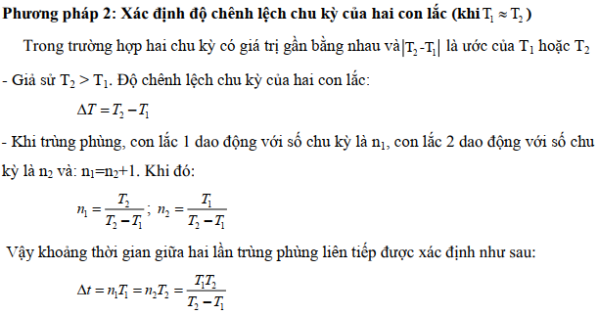
3. Dạng BT Con lắc trùng phùng

Slide 39
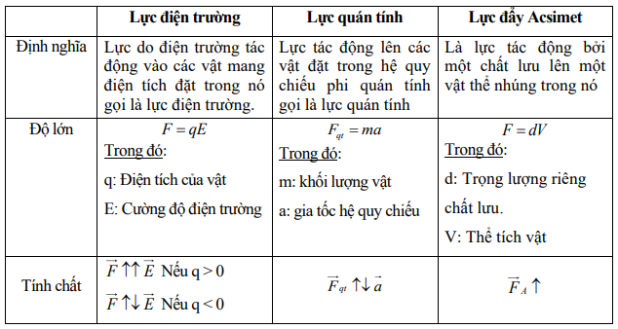
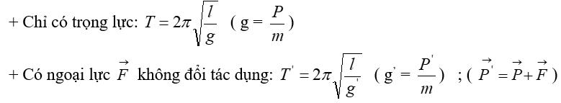
4. Dạng BT Con lắc đơn và các lực lạ
1. Các loại lực lạ thường gặp
2. Sự thay đổi chu kì của con lắc theo ngoại lực

Slide 40
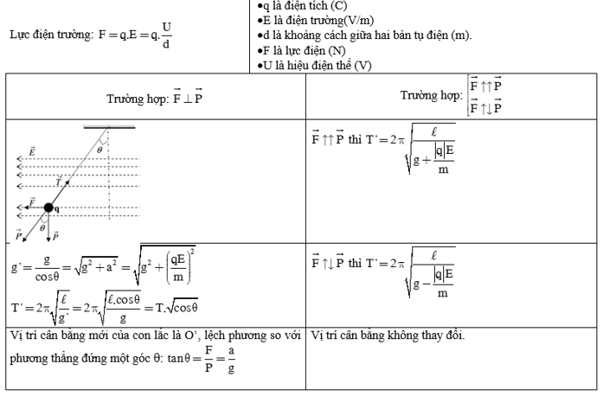
4. Dạng BT Con lắc đơn và các lực lạ
a.

Slide 41
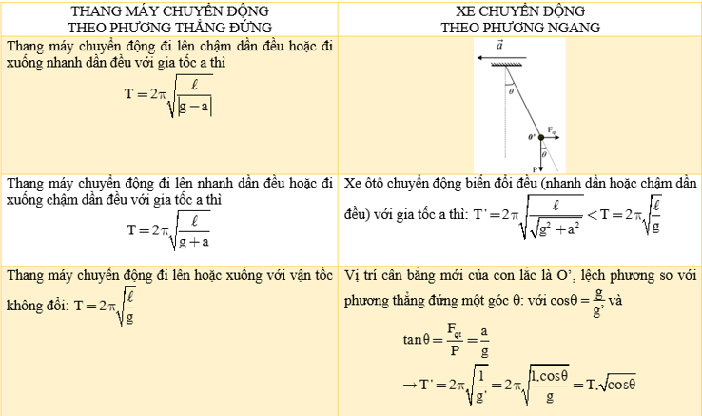
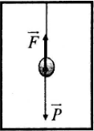
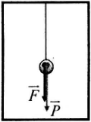
4. Dạng BT Con lắc đơn và các lực lạ
b.

Slide 42
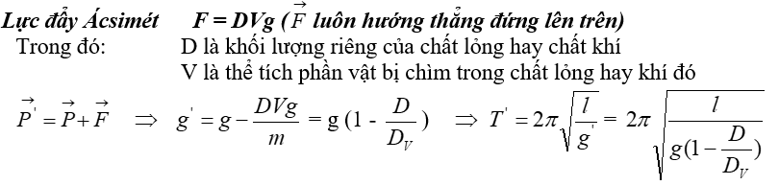
4. Dạng BT Con lắc đơn và các lực lạ
c.

Slide 43
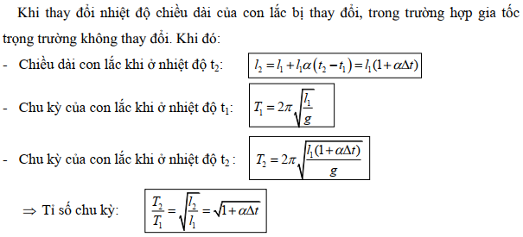
5. Dạng BT Chu kì của con lắc đơn phụ thuộc vào nhiệt độ và độ cao
a. Thay đổi nhiệt độ

Slide 44
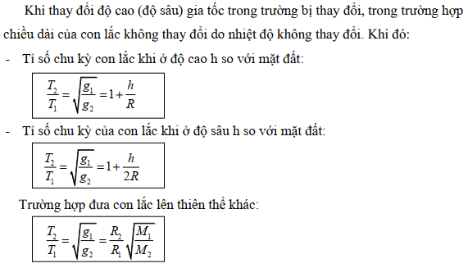
5. Dạng BT Chu kì của con lắc đơn phụ thuộc vào nhiệt độ và độ cao
b. Thay đổi độ cao

Slide 45
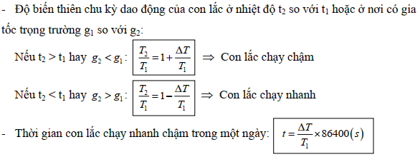
6. Dạng BT Độ biến thiên của chu kì và độ nhanh chậm của con lắc đơn

Slide 46
Cám ơn các bạn đã theo dõi.

